Slide 1

PRESENTATION C.I.T.S
Présentation de Congo IT Solutions & Services

Slide 2
Sommaire
Qui sommes-nous ? p.03
Nos Départements et nos Références p.05
Nos Partenaires p.16
Des question ? p.17

Slide 3
Qui sommes-nous ?
QUI SOMMES-NOUS ?
C.I.T.S(Congo IT Solutions & Services (C.I.T.S) S.A.R.L est une société de droit Congolais spécialisée dans l’ingénierie des services informatiques de taille humaine basée au Congo Brazzaville.
C.I.T.S propose à des petites et moyennes entreprises, et des grands comptes, des Solutions sur mesure et innovantes pour améliorer leur gestion et accompagner leur développement.

Slide 4
Qui sommes-nous ?
En proposant à ces entreprises, les plans d’améliorations de leurs systèmes d’information .
Notre expérience s'est forgée au fil du temps dans de nombreux secteurs d'activités. La fidélité de nos clients est pour nous la récompense du sérieux, de la proximité et de la disponibilité qui nous caractérisent.

Slide 5
Nos Départements et nos références
C.I.T.S est composé de Quatre départements dont :
C.I.T.S Consulting
CITS M@gServices
CITS Healthcare IT
CITS Security

Slide 6
Nos Départements
C.I.T.S Consulting
Composé de deux services
Infrastructure Infogérance & Outsourcing
Spécialisé dans l’infogérance, et l’outsourcing, nous travaillons, selon les besoins de nos clients, en régie ou à distance depuis nos centres de services de Brazzaville et Pointe-Noire dans :
L’Administration et la virtualisation des Serveurs et
des postes de travail
Câblage Informatique
La Gestion des parcs informatiques
La Sécurité des systèmes informatiques
La Maintenance et le Support informatique
La Gestion des projets d’infrastructures Systèmes et Réseaux, Téléphonie VoIP sur des plates-formes :
                Windows,
                Unix,
                Linux etc. . .

Slide 7
Quelques Références
ILS NOUS ONT FAIT CONFIANCE
Ambassade d’ITALIE à Brazzaville
Déploiement du système d’émission des Passeports Biométriques Européens en partenariat avec la société MVS ITALIA
Laboratoire Pharmaceutique Biocare
Déploiement réseau informatique sécurisé (serveur et poste de travail )et d’une messagerie professionnel
Déploiement d’un outils de gestion du parc informatique
Déploiement de la téléphonie VoIP
Supermarché Babil Food Kinshasa
Déploiement réseau informatique sécurisé
Groupe SOCINT (Eco marché chaine de supermarché Cameroun)
Déploiement d’un réseau informatique sécurisé (serveur et poste de travail ) interconnecté entre les supermarchés
Déploiement d’un outil de gestion du parc informatique

Slide 8
Nos Départements
C.I.T.S Consulting
Intégration de Solutions de gestion
Spécialisé dans l’intégration et le développement
des applications.
Web(Site internet, Enquêtes online, Quizz etc…)
Métiers , Comptabilité , Gestion Commerciale , Paye, Gestion des Ressources Humaines , Gestion Electronique des Documents G.E.D, E.C.M (archivage) , Informatisation des Bibliothèques, Gestion immobilière, Gestion des stocks, Progiciel de Gestion Intégrée(ERP).
En prenant en compte la spécificité de chaque entreprise et
de ses besoins.

Slide 9
Quelques Références
ILS NOUS ONT FAIT CONFIANCE
Latitude Transit
Développement d’un site Intranet
Intégration des systèmes de gestion de la Comptabilité , la Paie et les Ressources humaines
SOCOPEC(Société Congolaise de Pêche)
Intégration d’un système de gestion de temps de présence des salariés via une pointeuse biométrique interfacée au logiciel de gestion de la paie
Orange Kinshasa
Développement d’application web pour la CAN 2013
Développement d’enquete d’opinion des salariés sur le climat interne de l’entreprise (Enquete online)

Slide 10
Nos Départements
M@gservices
Spécialisée dans l’informatisation des points de ventes et l’agencement des magasins :
Stations Services,
Supermarché, Superette, Commerce de détails,
Hôtels, Bars, Restaurants, Night-Clubs
Magasins de Prêt-à-porter, Hi-fi, Electroménager,
Boulangeries, Pâtisseries,
Parfumeries,
Bijouteries, horlogeries,
Jardineries , Bricolage,
Gestion de la billetterie,
Dépôts etc. …

Slide 11
Quelques Références
ILS NOUS ONT FAIT CONFIANCE
ETS Guenin
Intégration du système de gestion de l’ensemble des points de ventes connectés à un back-office à la direction de Guenin Brazzaville
XOIL Congo
Intégration du système de gestion des stations services dans 3 stations du réseau
Total Congo S.A
Intégration du système de gestion des stations services dans 15 Stations services du réseau
Hôtel Emeraude Pointe-Noire
Intégration des systèmes de gestion de l’hôtel, du restaurant et les contrôles d’accès (serrures électroniques interfacées au système de gestion de l’hôtel)
Supermarché E. Leclerc Congo (Projet encours)
Supermarché Babil Food Kinshasa
Groupe SOCINT (Eco marché chaîne de supermarchés au Cameroun)

Slide 12
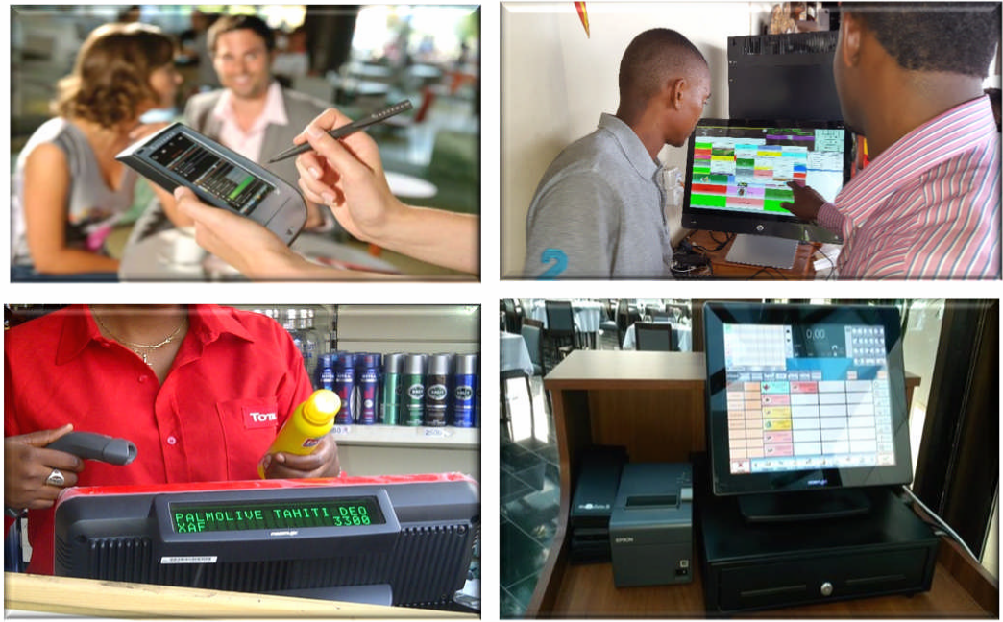
Quelques Références
ILS NOUS ONT FAIT CONFIANCE

Slide 13
Nos Départements
CITS HEALTCARE IT
Spécialisé dans l’intégration des systèmes de gestion auprès des professionnels de la santé
Hôpitaux , Cliniques, Cabinets médicaux, Dentaires
Laboratoires d’analyses médicales
Pharmacies et Parapharmacies
Systèmes de gestion des mutuelles de Santé
Gestion des dossiers médicaux des patients

Slide 14
Quelques Références
ILS NOUS ONT FAIT CONFIANCE
Centre d’Hémodialyse du Congo (Projet encours)
Intégration du système de gestion du centre de dialyse
Intégration d’un système de gestion de dossier Medical du patient(DMP)
Pharmacie Rex ,
Intégration des systèmes de gestion de la Pharmacie
Pharmacie du port
Intégration des systèmes de gestion de la Pharmacie

Slide 15
Nos Départements
CITS SECURTY
Spécialisé dans l’intégration des systèmes de sécurité et des contrôles d’accès
Intégration des contrôles d’accès dans les secteurs de:
Hôtellerie , Bâtiments d’entreprises, Education, Hôpitaux Aéroports, Parking
Intégration des Systèmes de vidéosurveillances et d’alarmes anti-intrusion,
Télémétrie(Intégration des jauges électroniques pour la gestion des cuves de carburant pour les stations services et dépôts de stockage pétrolier)
Géolocalisation des véhicules et anti-siphonage des réservoirs
Intégration des systèmes d’extinction automatique d’incendies pour les Habitations et locaux professionnels.

Slide 16
Quelques Références
ILS NOUS ONT FAIT CONFIANCE
Supermarché Leclerc Congo
Déploiement de la vidéosurveillance et des alarmes anti-intrusion sans fils
Ministère des Finances
Integration d’un systeme RMS(Remote Monitoring Systems) systeme de gestion d’energie pour la gestion centralisée des consommations de carburant et d’electricité du parc de groupes electrogènes du Ministere des Finances et des régies financieres de brazzaville et Pointe-noire
SO.CO.PEC (Société Congolaise de Pêche)
Sécurisation (vidéosurveillance marine) de la Flotte des navires de pêches, avec un système de vidéosurveillance embarqué.
Intégration d’un système d’alarme anti-intrusion sans fils
Déploiement de la vidéosurveillance dans au Siege de SO.CO.PEC dans l’enceinte du port Autonome de Pointe-Noire
MTN (cAMEROUN) en partenariat avec Geofilling Systems et CFAO
Integration des Jauges électroniques XS Level pour la gestion centralisée des consummations de carburant des groupes electrogènes des Stations de transmissions (relais télécom)

Slide 17















Nos Partenaires

Slide 18
Des Questions ?
MERCI
de votre attention

Slide 19

Merci de votre Attention
Votre contact :
Emmanuel ZOUZI +242 068800766+33 6 71990006
emmanuel.zouzi@congoitsolutions.com
80 Avenue Marechal Lyautey centre ville B/ville à côté de l’Ambassade d’Afrique du sud

